Slide 1
실무자 입장에서 바라 본
SNS 마케팅 트랜드
2015.07 27

Slide 2
디지털다임 기획팀
휘닉스커뮤니케이션즈 e마케팅 팀
제일기획 디지털 캠페인 플래닝팀
이노션 디지털 솔루션 1팀 안은정

Slide 3
9개의 SNS 계정을 가지고 있음
SNS를 별로 좋아하지 않고
잘 모릅니다!

Slide 4
전문가가 없다

Slide 5
광고 결정권자들은
SNS를 하지 않는다

Slide 6
KPI설정 및 측정,
채널들의 협업이
생각 외로 어려움

Slide 7
클라이언트에 따라
다른 것이 보였던 SNS 마케팅

Slide 8
2010~2011 : 삼성전자 홍보
2014 : 에버랜드 페이스북 컨설팅
SNS 채널 구축 및 운영 업무

Slide 9
[ 클라이언의 주요 요청 ]
새로운 SNS 채널 구축
팬 수 증대 및 컨텐츠 운영
채널의 마케팅적 활용

Slide 10
[ Fan – Engagement – Advocate상관관계 ]
Advocate – Loyalty 강화
On-Off line contact
Content &AD Quantity
Fan Volume 확보
Content Quality
Engagement – Relation 구축

Slide 11
“ Every company is a media company ”
Company는 자체적으로 경쟁력 있는 콘텐츠, 발신 플랫폼
그리고 기술적인 기반을 보유하여야 하며 이러한 쌍방향 커뮤니케이션을 토대로
사회에 어떤 이야기가 형성되는 지를 듣고, 관여하며, 행동할 수 있아야 한다
Tom Foremski / Zdnet

Slide 12
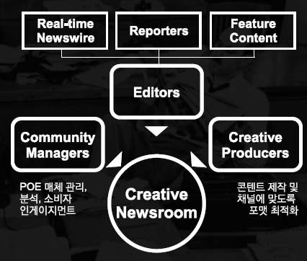
브랜드 저널리즘
브랜드 스토리의 전략적 경영 필요. 브랜드 중심 컨텐츠의 일방 제공을 지양
브랜드에 대한 뉴스로서 광고의 신뢰를 회복하기 위한 새로운 시도
뉴스 및 이슈 모니터링, 취재 및 스토리 생산 , 디자인 등을 통해
양질의 컨텐츠를 생산해내는 일종의 매체화를 지향

Slide 13
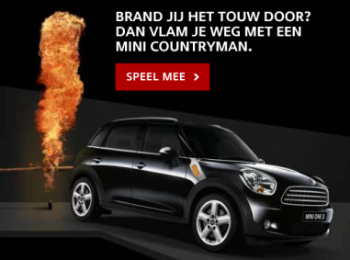
[사례1] mini countryman _ Fan the Flame
모터쇼 기간 동안 페이스 팬페이지에 Like 하고 컨넥팅 하면
순서에 따라 미니가 묶여있는 밧줄에 불이 붙여지고
최종 밧줄이 끊은 사람에게 차를 제공
이를 온라인 생중계를 통해 더욱 임팩트를 강하게 함

Slide 14
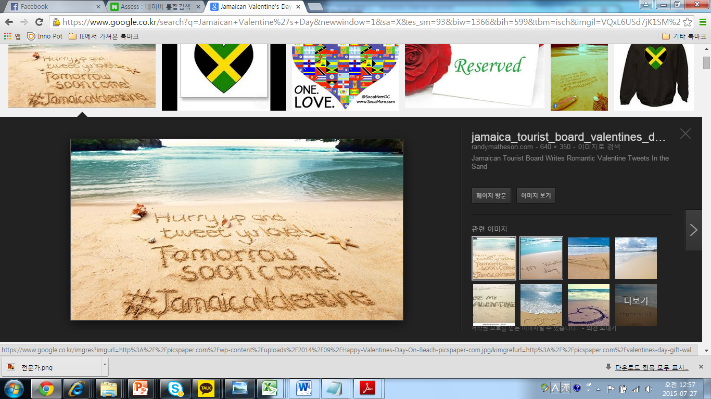
[사례2] Jamaican Valentine's Day
발렌타인이라는 시즌 이슈와 공감을 유도하는 소재를 활용
팬들이 연인에게 보내는 메시지에 해시태그를 붙여 트윗하면
실시간으로 메시지를 선정 자메이카 해변에 글씨를 쓰고
예쁘게 장식하여 사진을 촬영하여 공유
페이스북 주간 도달율 약 4,300% 증가 . 미디어 노출 효과

Slide 15
2011~2015 : 에버랜드, 동서식품 등
단발성 SNS 활용 캠페인

Slide 16
[ 클라이언의 주요 요청 ]
SNS를 통해 컨텐츠 확산
컨텐츠의 간접 체험
(소셜댓글, like, share 캠페인 등)

Slide 17
국내외 성공사례들을 통해 big contents제작 가이드
Timeliness (시의성)
Personalization (개인화)
Useful & Relevant (유용성)
Surprise (놀라움)
Public Interest (공익적인)
Celebrity (셀럽)
Frame of Theme ( 프레임)
Authority (권한부여)
On-Off interaction (온오프라인 연동)
Risk Management (위기관리)

Slide 18
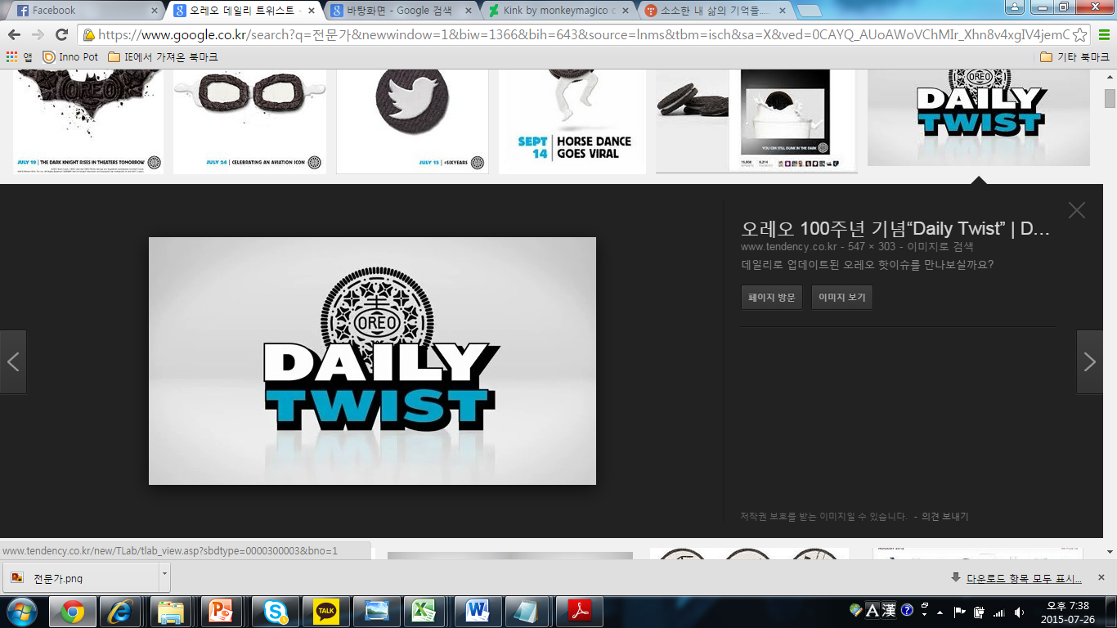
[사례1] OREO _ Daily Twist
100일 동안 매일 누구나 공감할 수 있는 즉각적인 이슈를
OREO 라는 강력한 매개체를 통해 공개하여 소비자의 지속적인 관심과 Engagement를 유도
페이스북 공유 280% , 리트윗 510% 증가
100만건의 페이스북 like 획득 수천건의 미디어 노출

Slide 19
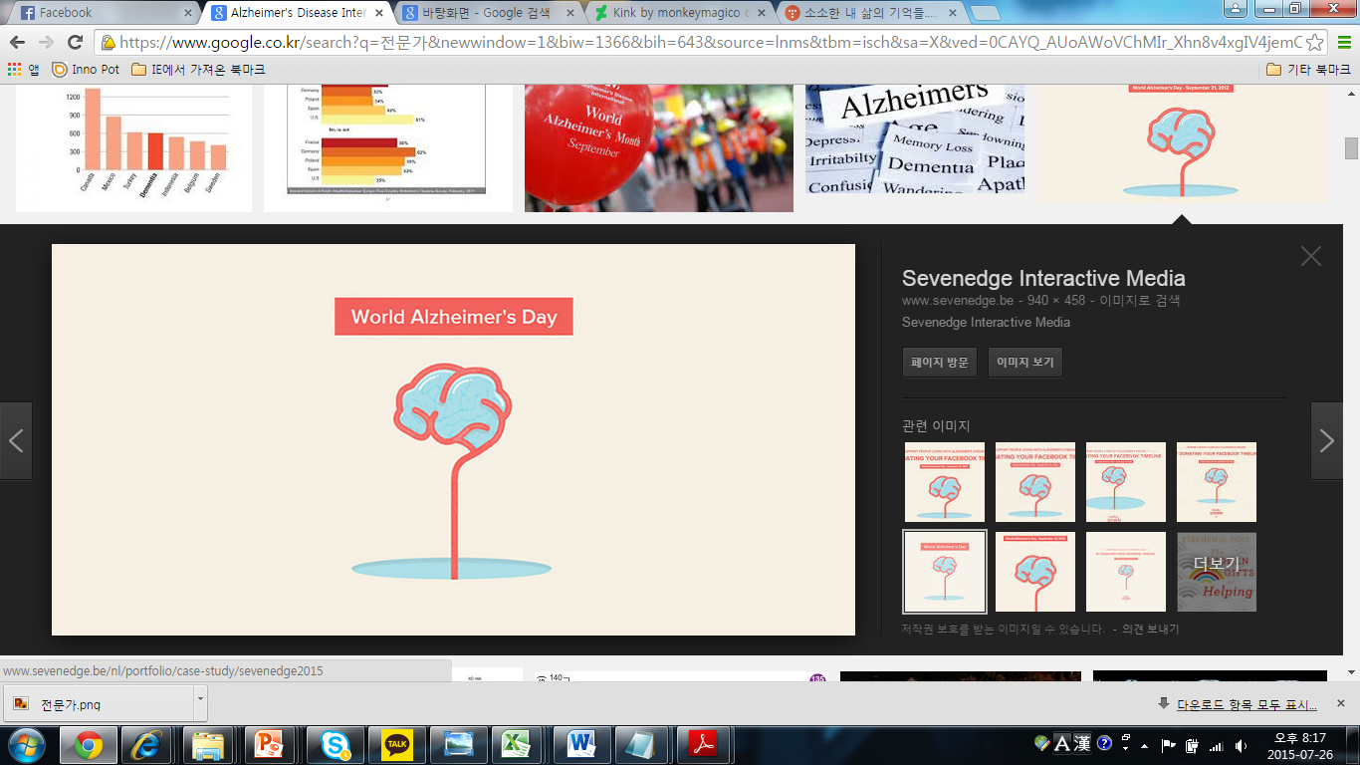
[사례2] Alzheimer's Disease International
일방적인 전달에 그치기 쉬운 공익메시지를 자발적인 참여로
직접 체험하고 느낄 수 있도록 유도. 개인타임라인의 포스트를
활용함으로 캠페인에 대한 몰입을 증대
3일 동안 방문자수 2.2만명 150개국 150만 명 이상 방문
155억원의 PR효과 달성

Slide 20
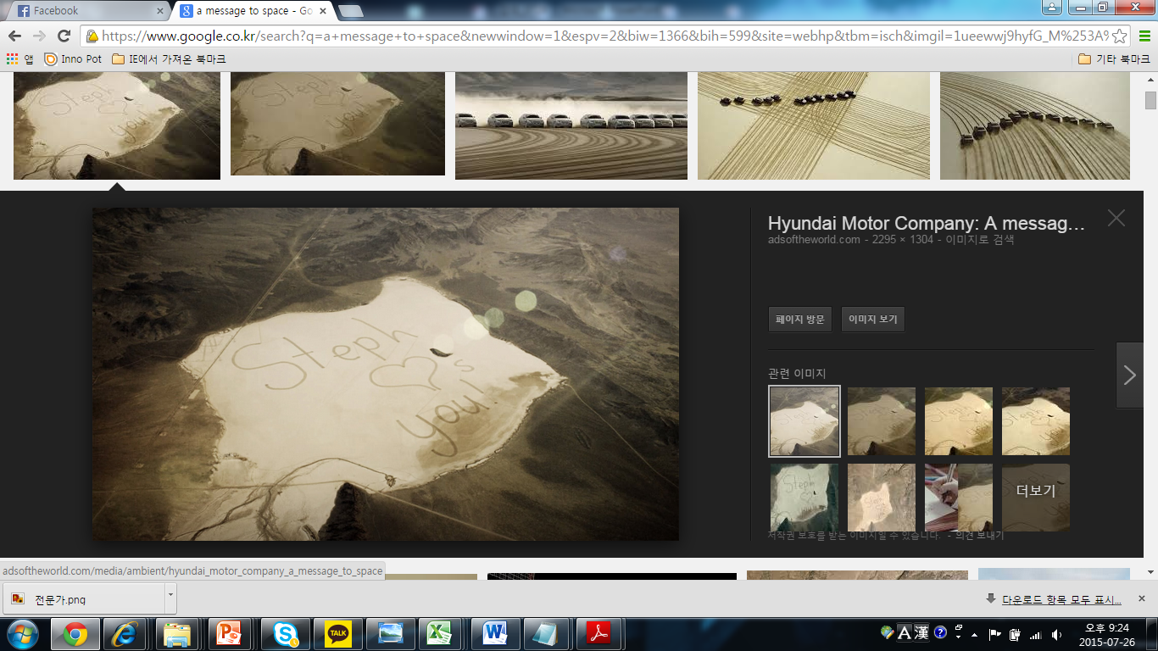
[사례3] A Message To Space
자동차의 본질이 물리적인 이동 수단이 아니라
사람과 사람을 이어주는 매개체임을 전달
가장 멀리 떨어져 있는 실제 우주 비행사의 가족이
사랑하는 마음을 전달할 수 있게 우주에서도 보일 수 있도록 Genesis로 5.55㎢ 크기로 작업. 기네스북에 등재
유투브 6천만 view 달성, 5만건 이상 참여 다수 미디어 노출

Slide 21
#(해쉬태그)를 통해 브랜드의 SNS채널에서 벗어남
브랜드 메시지를 통해 소비자들의 즉각적인 행동을 유도
SNS + 타미디어와의 결합

Slide 22
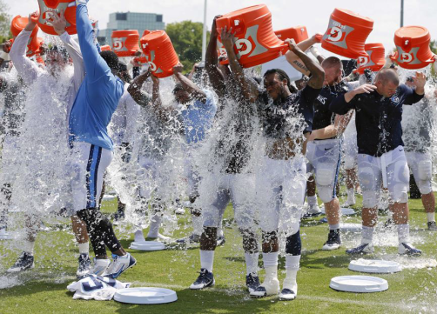
[사례4] The Ice Bucket Challenge
루게릭병을 대중에게 알리고 환자들을 치료하는데 쓰일
기부금을 모으는 운동시작. 얼음물을 뒤집어쓰며
병을 느껴보고 이 운동에 동참해주길 원하는 3명을 지목
페이스북 역사상 두번째로 크게 화제가 된 이슈.
1천 7백만건 이상의 영상 제작 . 159개국 4억 4천만 명이 참여

Slide 23
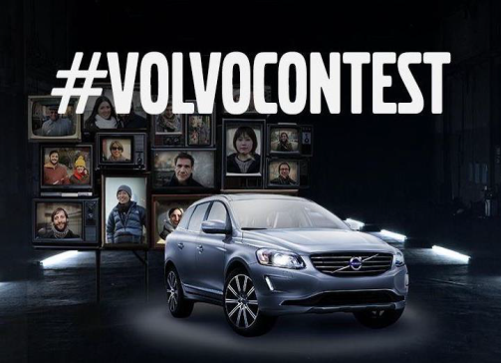
[사례5] Interception
슈퍼볼 기간 동안 다른 브랜드 자동차 광고가 방송될 때
SNS를 통해 #Volvocontest 해시태그를 걸어 선물하고 싶은
사람의 이름을 언급하면 추첨을 통해 볼보 1대를 공짜로 준
세계 최고의 가로채기 프로모션
타자동차의 광고비용 6천만달러가 결국 볼보를 위해 쓰여짐

Slide 24
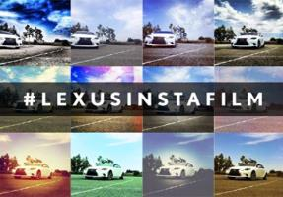
[사례6] # LEXUSINSTAFILM
2014 Lexus IS F SPORT 런칭 캠페인으로
인스타그래머들이 직접 영상의 컷을 직접 촬영.
컷들이 모여 하나의 인스타그램 필름 완성.

Slide 25
감사합니다

